Slide 1
Презентация для учебника
Козлова С. А., Рубин А. Г.
«Математика, 6 класс. Ч. 2»
ГЛАВА IX. ГЕОМЕТРИЧЕСКИЕ
И КОМБИНАТОРНЫЕ ЗАДАЧИ
9.2. Задачи на разрезание
и составление фигур
Школа 2100
school2100.ru

Slide 2
Задачи на разрезание
и составление фигур
Фигуры в задачах
на разрезание
Рассмотрим специальный
класс задач на разрезание.
Фигуры будут рассматриваться
нарисованные на листе клетчатой бумаги
и составленные из клеток.
Границы фигур будут
полностью лежать на прямых разметки.
При этом требуется, чтобы
любая клетка фигуры
имела общую сторону
с какой-то другой клеткой.

Slide 3
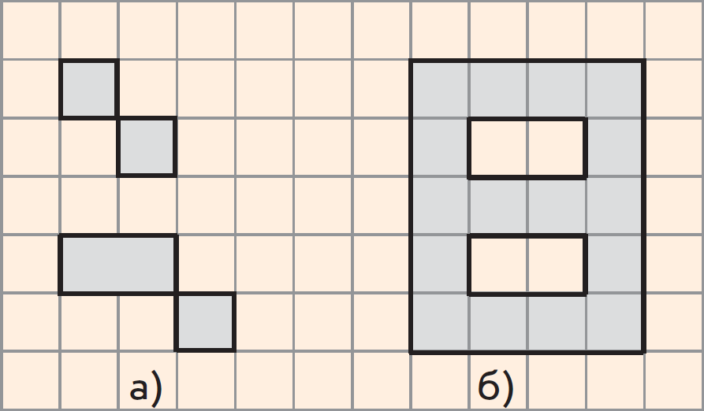
Задачи на разрезание
и составление фигур
Фигуры в задачах
на разрезание
Другими словами, фигуры, как на чертеже а),
не допустимы.
В то же время фигуры могут иметь
внутренние вырезы, как на чертеже б).
При разрезании фигур разрезы будем
проводить только по прямым разметки.

Slide 4
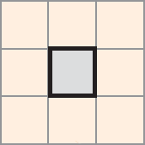
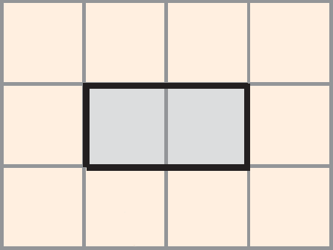
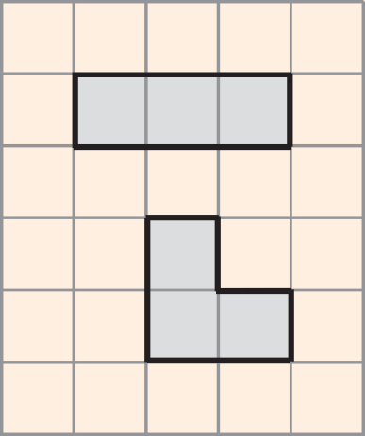
Задачи на разрезание
и составление фигур
Домино, тримино
Из одной клетки можно составить только одну фигуру – саму эту клетку.
Из двух клеток можно составить только одну фигуру, по понятным причинам называемую домино.
Из трёх клеток можно составить две фигуры, называемые тримино.
Верхнюю фигуру будем называть ряд,
а нижнюю – угол.

Slide 5
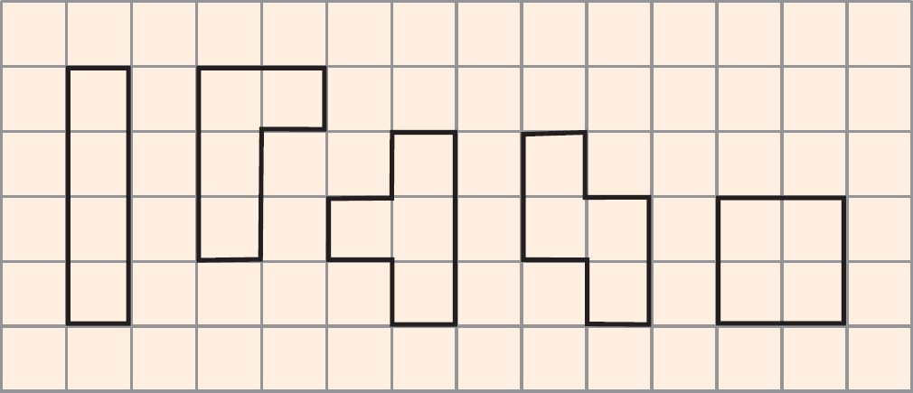
Задачи на разрезание
и составление фигур
Тетрамино, пентамино
Фигуры, составленные из четырёх клеток, называются тетрамино, а из пяти – пентамино
(названия происходят от греческих числительных
тетра – четыре и пента – пять)
Различных фигур тетрамино имеется пять.
Будем называть их (слева направо):
ряд, угол, шип, зигзаг, квадрат.

Slide 6
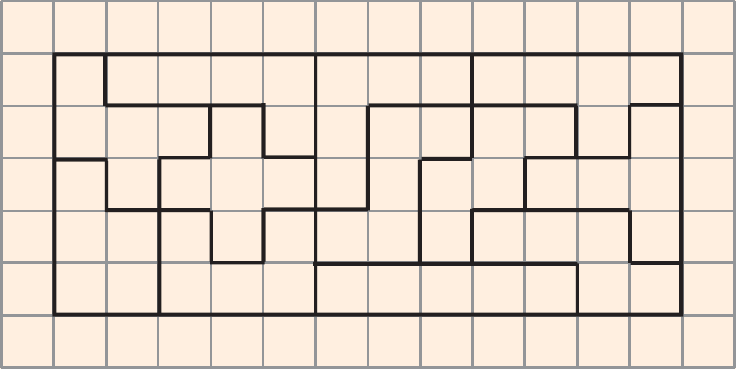
Задачи на разрезание
и составление фигур
Пентамино
Различных фигур пентамино
имеется двенадцать.
На чертеже из фигур пентамино выложен прямоугольник 5 × 12, причём каждая фигура взята только один раз.
Названия фигур пентамино нам не понадобятся.
Можно так же рассматривать фигуры
из бoльшего количества клеток: шести, семи и т.д.

Slide 7
Задачи на разрезание
и составление фигур
Количество фигур
Выясним, каково количество различных фигур тримино, тетрамино, пентамино и т.д.
Скажем, как доказать, что различных фигур тримино действительно две, различных фигур
тетрамино действительно пять и т.д.?
Ясно, что это задача знакомого типа:
на перебор всех возможных вариантов.
Вопрос лишь в том,
как организовать этот перебор,
чтобы были учтены действительно
все возможные варианты.

Slide 8
Задачи на разрезание
и составление фигур
Количество фигур тримино
Один из подходов к решению –
идти от фигур из мe’ньшего количества клеток
к фигурам из бo’льшего количества клеток, добавляя последовательно по одной клетке.
Докажем, что различных фигур тримино две.
Поскольку от фигуры тримино
можно так отрезать одну клетку,
что получится фигура домино,
то ясно, что все возможные фигуры тримино будут получаться добавлением
к единственно возможной фигуре домино
одной клетки.

Slide 9
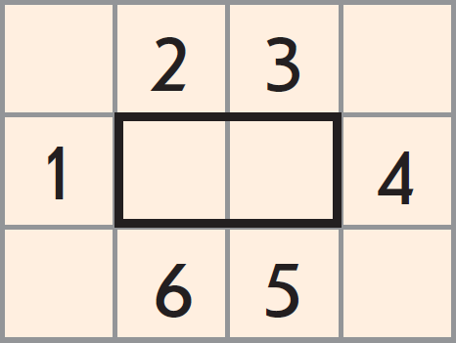
Задачи на разрезание
и составление фигур
Количество фигур тримино
Один из подходов к решению –
идти от фигур из мe’ньшего количества клеток
к фигурам из бo’льшего количества клеток, добавляя последовательно по одной клетке.
Докажем, что различных фигур тримино две.
Для этого имеется шесть возможностей.

Slide 10
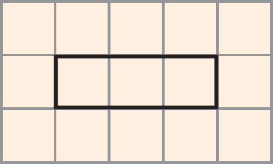
Задачи на разрезание
и составление фигур
Количество фигур тримино
Один из подходов к решению –
идти от фигур из мe’ньшего количества клеток
к фигурам из бo’льшего количества клеток, добавляя последовательно по одной клетке.
Докажем, что различных фигур тримино две.
При добавлении клетки в позициях 1 и 4 получится фигура тримино «ряд».

Slide 11
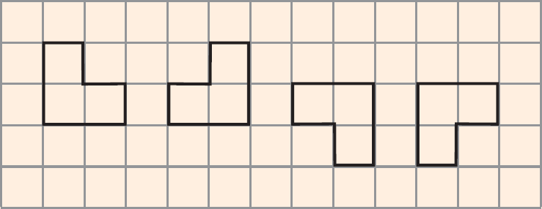
Задачи на разрезание
и составление фигур
Количество фигур тримино
Один из подходов к решению –
идти от фигур из мe’ньшего количества клеток
к фигурам из бo’льшего количества клеток, добавляя последовательно по одной клетке.
Докажем, что различных фигур тримино две.
В остальных позициях (2, 3, 5, 6) –
фигура тримино «угол».

Slide 12
Задачи на разрезание
и составление фигур
Количество фигур тетрамино
Фигуры тетрамино можно получить
добавлением к двум возможным фигурам
тримино одной клетки.
Перебор всех возможных вариантов
можно организовать аналогично
рассмотренному ранее.
Понятно, что при таком подходе к решению количество рассматриваемых вариантов перебора резко увеличивается
при увеличении количества клеток,
из которых состоит фигура.

Slide 13
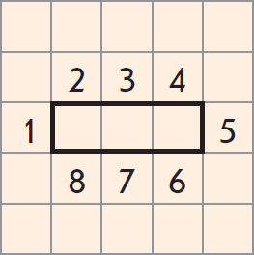
Задачи на разрезание
и составление фигур
Количество фигур тетрамино
Второй подход к решению рассматриваемой задачи.
Определим количество
всевозможных фигур тетрамино.
Перебор будем проводить по максимальному количеству идущих в ряд клеток.
Если их четыре, то получаем фигуру «ряд».
Если их три, то имеется шесть возможностей для добавления четвёртой клетки:
Позиции 2, 3, 4, 6, 7, 8
(ясно, что позиции 1 и 5 не годятся,
т.к. появится ряд из четырёх клеток,
а у нас максимальное количество
идущих в ряд клеток – три).

Slide 14
Задачи на разрезание
и составление фигур
Количество фигур тетрамино
Второй подход к решению рассматриваемой задачи.
Определим количество
всевозможных фигур тетрамино.
Возможные фигуры:
Здесь возникает ещё один важный вопрос:
какие фигуры считать одинаковыми
(и тем самым, какие различными)?

Slide 15
Задачи на разрезание
и составление фигур
Количество фигур тетрамино
Второй подход к решению рассматриваемой задачи.
Определим количество
всевозможных фигур тетрамино.
Если считать
одинаковыми равные друг другу фигуры,
то на чертеже
все углы одинаковы между собой
и все шипы одинаковы между собой.

Slide 16
Задачи на разрезание
и составление фигур
Количество фигур тетрамино
Второй подход к решению рассматриваемой задачи.
Определим количество
всевозможных фигур тетрамино.
Если же считать одинаковыми такие фигуры,
которые можно совместить между собой,
только двигая их по плоскости, но не переворачивая,
то оба шипа одинаковы между собой, а что касается углов,
то серые углы одинаковы между собой,
синие углы то же одинаковы между собой,
но ни один из серых углов не одинаков
ни с одним из синих углов.

Slide 17
Задачи на разрезание
и составление фигур
Количество фигур тетрамино
Второй подход к решению рассматриваемой задачи.
Определим количество
всевозможных фигур тетрамино.
При этом может использоваться каждая из двух названных точек зрения на одинаковость фигур – в зависимости от условий задачи.
Мы будем считать, если специально не оговорено, что одинаковыми являются равные друг другу фигуры, т.е. переворачивание фигур допускается.

Slide 18
Задачи на разрезание
и составление фигур
Количество фигур тетрамино
Второй подход к решению рассматриваемой задачи.
Определим количество
всевозможных фигур тетрамино.
Наконец, если в фигуре тетрамино максимальное количество идущих в ряд клеток равно двум,
то расположим эти две клетки горизонтально (левый чертёж) и заметим, что добавить ещё две клетки можно либо с одной стороны (обе выше или обе ниже),
либо с разных (одну выше и одну ниже).

Slide 19
Задачи на разрезание
и составление фигур
Количество фигур тетрамино
Второй подход к решению рассматриваемой задачи.
Определим количество
всевозможных фигур тетрамино.
В первом случае эти две клетки должны
идти в ряд по горизонтали
(иначе появятся идущие в ряд по вертикали три клетки), что даст фигуры «квадрат» и «зигзаг»,
изображённые на среднем чертеже.

Slide 20
Задачи на разрезание
и составление фигур
Количество фигур тетрамино
Второй подход к решению рассматриваемой задачи.
Определим количество
всевозможных фигур тетрамино.
Во втором случае
новая клетка выше и новая клетка ниже
не должны присоединяться к одной и той же
из начальных клеток
(иначе появятся идущие в ряд по вертикали три клетки), что приводит к двум возможным фигурам «зигзаг», изображённым на правом чертеже.

Slide 21
Задачи на разрезание
и составление фигур
Количество фигур тетрамино
Второй подход к решению рассматриваемой задачи.
Определим количество
всевозможных фигур тетрамино.
Любые две фигуры тетрамино «квадрат»
можно совместить друг с другом без переворачивания.
Что касается фигур «зигзаг», то любые два серых зигзага можно совместить между собой без переворачивания, любые два синих зигзага тоже можно совместить между собой без переворачивания, но никакой из серых зигзагов нельзя совместить ни с каким из синих зигзагов без переворачивания, но можно совместить с переворачиванием.

Slide 22
Задачи на разрезание
и составление фигур
Задачи на разрезание
Задачи на разрезание
данной фигуры на указанные фигуры
(или, что равносильно, на составление данной фигуры из указанных фигур)
очень увлекательны, причём для большинства
из этих задач нужно не столько использовать специальные знания, сколько придумывать свой индивидуальный подход, проявлять изобретательность и смекалку.

Slide 23
Задачи на разрезание
и составление фигур
Задачи на разрезание
Для установления
возможности выполнить
требуемое разрезание
не нужно ничего доказывать –
достаточно предъявить чертёж.
Невозможность требуемого разрезания
зачастую доказывается
с помощью хитрых рассуждений.

Slide 24
Задачи на разрезание
и составление фигур
Задачи на разрезание
Рассмотрим похожие задачи для
тримино, тетрамино и пентамино.
Поскольку
различных фигур из 3 клеток имеется 2,
различных фигур из 4 клеток имеется 5,
а различных фигур из 5 клеток имеется 12,
то рассмотрим соответственно прямоугольники
3 × 2, 4 × 5, 5 × 12.
Требуется составить эти прямоугольники,
используя каждую фигуру соответственно
тримино, тетрамино или пентамино
ровно один раз.

Slide 25
Задачи на разрезание
и составление фигур
Разрезание прямоугольника 5x12 на пентамино
Решение рассматриваемой задачи
для пентамино вы уже видели ранее.

Slide 26
Задачи на разрезание
и составление фигур
Разрезание прямоугольника 3x2 на тримино
Невозможность решения рассматриваемой задачи для тримино очевидна:
если отрезать от прямоугольника 3 × 2
фигуру тримино «ряд»,
то получится ещё одна фигура «ряд»,
но ни как не фигура «угол».

Slide 27
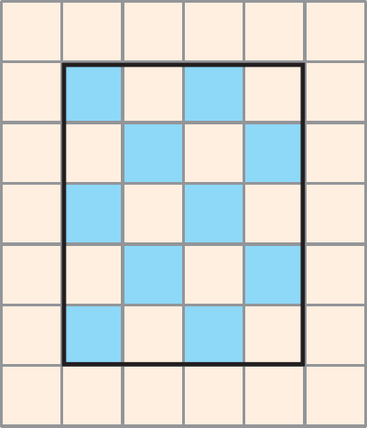
Задачи на разрезание
и составление фигур
Шахматная раскраска, разрезание прямоугольника 4x5 на тетрамино
Невозможность решения рассматриваемой задачи для тетрамино требует специальных рассуждений, использующих идею раскраски прямоугольника в шахматном порядке.
Если выполнить
такую раскраску,
то видно,
что закрашенных
и незакрашенных клеток поровну – по 10.

Slide 28
Задачи на разрезание
и составление фигур
Шахматная раскраска, разрезание прямоугольника 4x5 на тетрамино
Невозможность решения рассматриваемой задачи для тетрамино требует специальных рассуждений, использующих идею раскраски прямоугольника в шахматном порядке.
При любом положении фигур тетрамино
«ряд», «угол», «зигзаг», «квадрат»
в каждой из них будет
по две закрашенных и две незакрашенных клетки (чертежи в середине).

Slide 29
Задачи на разрезание
и составление фигур
Шахматная раскраска, разрезание прямоугольника 4x5 на тетрамино
Невозможность решения рассматриваемой задачи для тетрамино требует специальных рассуждений, использующих идею раскраски прямоугольника в шахматном порядке.
Таким образом,
в оставшейся фигуре «шип»
тоже должно содержаться
две закрашенных и две незакрашенных клетки.

Slide 30
Задачи на разрезание
и составление фигур
Шахматная раскраска, разрезание прямоугольника 4x5 на тетрамино
Невозможность решения рассматриваемой задачи для тетрамино требует специальных рассуждений, использующих идею раскраски прямоугольника в шахматном порядке.
Но это невозможно,
т.к. в этой фигуре из четырёх клеток
либо три закрашенных и одна незакрашенная, либо, наоборот, три незакрашенных
и одна закрашенная (чертежи справа).

Slide 31
Делимость.
Свойства делимости
ПРОВЕРЬТЕ СЕБЯ
Задачи на разрезание
и составление фигур
ПРОВЕРЬТЕ СЕБЯ
Ответьте на следующие вопросы:
Что такое задачи на разрезание и составление фигур? Какие фигуры участвуют в таких задачах?
Какие фигуры называются домино?
Сколько существует видов домино? Изобразите их.
Какие фигуры называются тримино?
Сколько существует видов тримино? Изобразите их.
Какие фигуры называются тетрамино?
Сколько существует видов тетрамино? Изобразите их.
Какие фигуры называются пентамино?
Сколько существует видов пентамино? Изобразите их.

